Slide 1
Manuale per effettuare l’iscrizione al Percorso Formativo 5 CFU
DM 108/2022
a.a. 2022/2023
dal 09/01/2023 ore 09:30 al 03/02/2023 ore 15:00

Slide 2
LA PROCEDURA SI ARTICOLA IN 2 PASSAGGI:
1 - Accesso al portale di Ateneo e aggiornamento
dati anagrafici
2 - Compilazione istanza online di immatricolazione
(domanda di iscrizione + versamento della contribuzione prevista)
Durante la compilazione potrebbero servirti i seguenti documenti:
scansione del documento di riconoscimento
fototessera (se non sei già studentə UNITO) con le seguenti caratteristiche tecniche:
dimensioni: 35x40mm,
formato: jpg / jpeg / bmp / png / pjpeg,
risoluzione: almeno 300x400 pixel;
scansione del codice fiscale (fronte retro)

Slide 3
FASE 1: ACCESSO AL PORTALE DI ATENEO
Collegati al sito www.unito.it ed accedi con le tue credenziali cliccando sul tasto LOGIN che troverai in alto a destra.
Se sei già stato iscritto/a all'Università degli Studi di Torino, hai già le credenziali di accesso all'area riservata MyUniTO (username e password) e non devi procedere a una nuova registrazione. Se non ricordi le tue credenziali contatta il numero verde 800 098590 (attivo dal lunedì al venerdì dalle 8.00 alle 20.00 e il sabato dalle 8.00 alle 13.00) oppure utilizza il servizio Ricordami la password.
I nuovi utenti dovranno invece procedere con la registrazione al portale con il profilo ‘Futuro Studente’ utilizzando SPID: Istruzioni per la registrazione UNITO
Dopo aver effettuato il LOGIN…
Posizionati alla voce Iscrizioni, seleziona Dati anagrafici e verificare la correttezza dei campi richiesti e inserisci un INDIRIZZO DI MAIL VALIDO E AGGIORNATO.
Seleziona poi, sempre nel menù Iscrizioni, Documenti d’identità e carica gli estremi dei documenti che ti vengono richiesti.

Slide 4
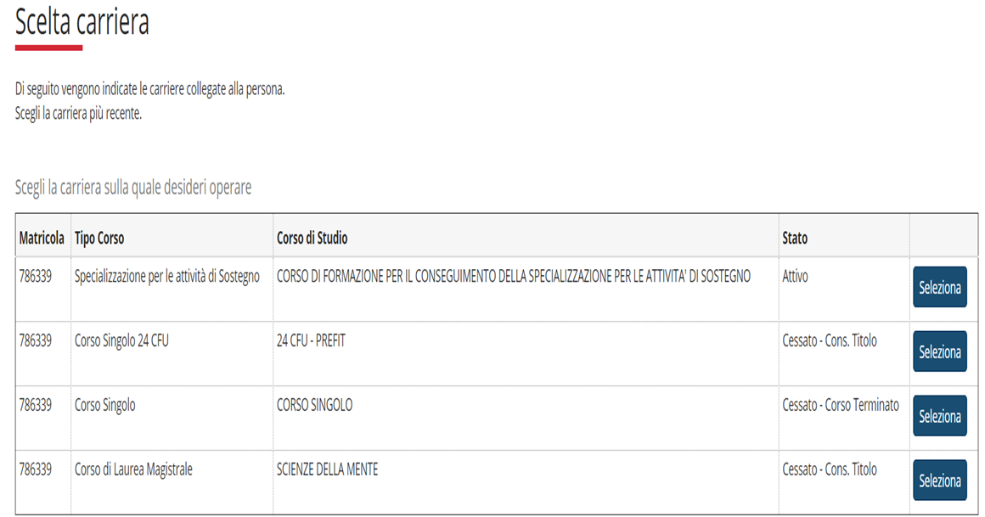
FASE 2: COMPILAZIONE ISTANZA ONLINE DI IMMATRICOLAZIONE
Sempre dal menù Iscrizioni, seleziona la voce Immatricolazione.
SOLO SE HAI PIÙ DI UNA CARRIERA PREGRESSA IN UNITO (ALMENO DUE), allora…
Potresti visualizzare questa schermata e per poter procedere dovrai selezionare la tua carriera più recente, come nell’esempio.
Questa schermata è dunque facoltativa. Se non la visualizzi, passa pure alla prossima slide!

Slide 5
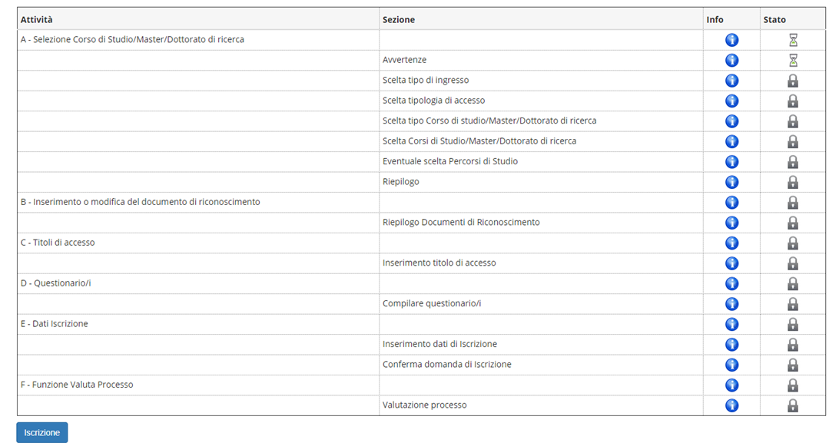
FASE 2: COMPILAZIONE ISTANZA ONLINE DI IMMATRICOLAZIONE
Dopo aver cliccato su Immatricolazione, visualizzerai una check list.
Non devi compilare nulla! Scorri la pagina fino al fondo e clicca sul tasto Iscrizione.
Alla pagina successiva clicca invece su AVANTI.
LEGGI CON ATTENZIONE tutte le informazioni riportate nella pagina e allega tutti i documenti che ti verranno richiesti (solo nel caso ti venissero richiesti!)

Slide 6
FASE 2: COMPILAZIONE ISTANZA ONLINE DI IMMATRICOLAZIONE
Giunti a questo punto, dovrai scegliere il tipo di domanda da compilare.
Seleziona: Immatricolazione Standard e poi Avanti.
Si aprirà quindi una seconda pagina, con diverse opzioni. Fra queste dovrai selezionale: Immatricolazione ai corsi ad accesso libero e poi nuovamente Avanti.
In questa terza pagina, seleziona: Corso di Formazione e poi Percorso Formativo 5 CFU e infine nuovamente Avanti.
RICAPITOLANDO LE SCELTE DA ESEGUIRE:
Pagina 1 | Pagina 2 | Pagina 3
Scegliere: ‘Immatricolazione Standard’ Cliccare: ‘Avanti’ | Scegliere: ‘Immatricolazione ai corsi ad accesso libero’ Cliccare: ‘Avanti’ | Scegliere: ‘Corso di Formazione e poi ‘Percorso Formativo 5 CFU’ Cliccare: ‘Avanti’

Slide 7
FASE 2: COMPILAZIONE ISTANZA ONLINE DI IMMATRICOLAZIONE
A questo punto il sistema ti chiederà di inserire il titolo di studio per l’accesso al Percorso formativo 5 CFU. Puoi inserire la laurea o il diploma indifferentemente.
Successivamente ti verrà chiesto di inserire i dati relativi alla PRIMA immatricolazione nel sistema universitario italiano e altri dati necessari all’immatricolazione. Una volta compilato, clicca su Avanti.
Abbiamo quasi finito…
Visualizzato il riepilogo dei dati, conferma la domanda e clicca su “Stampa domanda di iscrizione” e poi su “Visualizza Pagamenti”. Potrai così scaricare sia la domanda d’immatricolazione sia l’avviso di pagamento PagoPA per il saldo della contribuzione.
Non dimenticare di pagare la tassa ENTRO E NON OLTRE il 3 febbraio 2023
ore 16:00, tramite la procedura online PagoPA.

Slide 8
HAI COMPLETATO LA PRE-IMMATRICOLAZIONE!
Ricorda che per completare la procedura devi fare l'upload della Domanda di iscrizione datata e firmata.
Per fare l'upload dei documenti richiesti vai sulla MyUnito e seleziona la voce "Iscrizioni" dal menù in alto a sinistra e successivamente la voce "Allegati carriera".
Non è necessario caricare altri documenti. Dopo l’upload della domanda di iscrizione è possibile chiudere la pagina web.
CONCLUSA LA PARTE RELATIVA ALLA DOCUMENTAZIONE, NON DIMENTICARE DI PAGARE LA TASSA DI ISCRIZIONE!
!ATTENZIONE! In nessun caso è previsto il rimborso della contribuzione versata.

Slide 9
MODALITÀ DI PAGAMENTO: PAGO PA
Puoi visualizzare i pagamenti direttamente dalla tua MyUnito.
Per reperire i dati di pagamento del percorso cui ti sei iscritto basterà cliccare sul menù ‘Iscrizioni’ e selezionare la voce ‘Immatricolazioni’.
A questo punto visualizzerai una schermata di riassunto della tua iscrizione, dalla quale potrai:
Stampare la domanda di iscrizione
Visualizzare i pagamenti
Seleziona ‘Visualizzare i pagamenti’

Slide 10
MODALITÀ DI PAGAMENTO: PAGO PA
A questo punto non resta che cliccare sulla fattura ed effettuare il pagamento.
Tassa di iscrizione – Percorso 5 CFU
03/02/2023
Clicca sul numero di fattura per selezionare la modalità di pagamento che preferisci. Puoi:
Pagare online con PagoPa – in questo caso si aprirà una nuova finestra all’interno della quale inserire i dati di pagamento, così da effettuare la transazione online;
Stampare l’avviso di pagamento per PagoPA – in questo caso potrai stampare il bollettino e provvedere al pagamento in Banca, in Ricevitoria, dal Tabaccaio, al Bancomat, al Supermercato.
Il costo del Percorso è di € 180,00.
Non è necessario inviare o allegare la ricevuta di pagamento. Accedendo nuovamente
alla sezione “Tasse” della MyUnito potrai visualizzare l’esito del pagamento:
!ATTENZIONE! In nessun caso è previsto il rimborso della contribuzione versata.

Slide 11
MODALITÀ DI PAGAMENTO: CARTA DOCENTE
Ricordiamo che è possibile effettuare il pagamento della tassa anche con Carta del Docente.
Per il pagamento delle tasse e dei contributi mediante carta del docente, gli interessati devono contattare la Sezione Diritto allo Studio utilizzando il servizio di service-desk. Nel ticket occorre indicare come oggetto «carta del docente».
La Sezione Diritto allo Studio risponderà al ticket e fornirà dettagliate istruzioni in merito.
Accedi al service desk
Per ulteriori informazioni è possibile consultare le FAQ al link: Consulta le FAQ
Il costo del Percorso è di € 180,00.
Non è necessario inviare o allegare la ricevuta di pagamento. Accedendo nuovamente
alla sezione “Tasse” della MyUnito potrai visualizzare l’esito del pagamento:
!ATTENZIONE! In nessun caso è previsto il rimborso della contribuzione versata.

Slide 12
Per informazioni
Sito Web
https://www.tfa-piemonte.unito.it/do/home.pl
Indirizzo e-mail
Sezione Post Laurea – Formazione Insegnanti formazioneinsegnanti.piemonte@unito.it
Numero di telefono
0116702887
lun e ven 14.00-16.00, mar e gio 10.00-12.00, mercoledì chiuso
Apertura al pubblico su appuntamento il martedì e il giovedì pomeriggio tramite registrazione su Agenda CampusNet.

